Slide 1
과목_학년학기_단원 | suh_h_0302_02
차시명 | 04 (몇십)÷(몇)을 계산해 볼까요(2)
파일명 | suh_h_0302_02_0004
검토 | 담당
수학팀 | 박종민
문서 HISTORY
번호 | 버전 | 문서 작성일 | 내용 비고 | 작성자 (내선번호) | 검토자
1 | V 1.0 | 2022.05.18 | 문서 발생 | 노유림
2 | V 1.0 | 2022.06.13 | 1차 수정 |  | 박종민
3 | V 2.0 | 2022.06.21 | 2차 검토 및 수정 |  | 김예림
4 | V 3.0 | 2022.06.21 | 3차 수정 |  | 박종민
5 | V 4.0 | 2022.06.22 | 4차 검토 및 수정 |  | 김예림
6 | V 5.0 | 2022.06.30 | 5차 수정 |  | 박종민
7
8
9
10
11

Slide 2
학습 단계 | 자료명 |  | 프레임 수 | 교과서 정보 | 파일명 | 자료 형태
도입 | 애니 | [도입 애니메이션] 피구 모둠 나누기 | 1 | 수학 38쪽, 수학 익힘 30~31쪽 | suh_h_0302_02_0004_101_1.html | Html5(애니)
도입 | 생각 열기 | [생각 열기] 한 모둠은 몇 명씩인지 생각해 보기 | 1 | 수학 38쪽, 수학 익힘 30~31쪽 | suh_h_0302_02_0004_102_1.html | Html5
도입 | 학습 목표 | 이번 시간에 배울 내용 | 1 |  | suh_h_0302_02_0004_103_1.html | Html5
전개 | 활동 1 | [활동 1] 한 모둠은 몇 명씩인지 수 모형으로 알아보기 | 1 | 수학 38쪽, 수학 익힘 30~31쪽 | suh_h_0302_02_0004_201_1.html | Html5
전개 | 활동 2 | [활동 2] 50÷2를 세로로 계산하는 방법 알아보기 | 1 | 수학 39쪽, 수학 익힘 30~31쪽 | suh_h_0302_02_0004_202_1.html | Html5
전개 | 혼자서도 척척 | [혼자서도 척척] 문제 1 | 1 | 수학 39쪽, 수학 익힘 30~31쪽 | suh_h_0302_02_0004_203_1.html | Html5
정리 | 핵심 정리 | 핵심 정리 | 1 |  | suh_h_0302_02_0004_301_1.html | Html5
정리 | 차시 예고 | 다음 시간에 배울 내용 | 1 |  | suh_h_0302_02_0004_302_1.html | Html5
평가 | 확인 문제 | 확인 문제 | 1 |  | suh_h_0302_02_0004_401_1.html | Html5
총 프레임 수 |  |  | 9

Slide 3
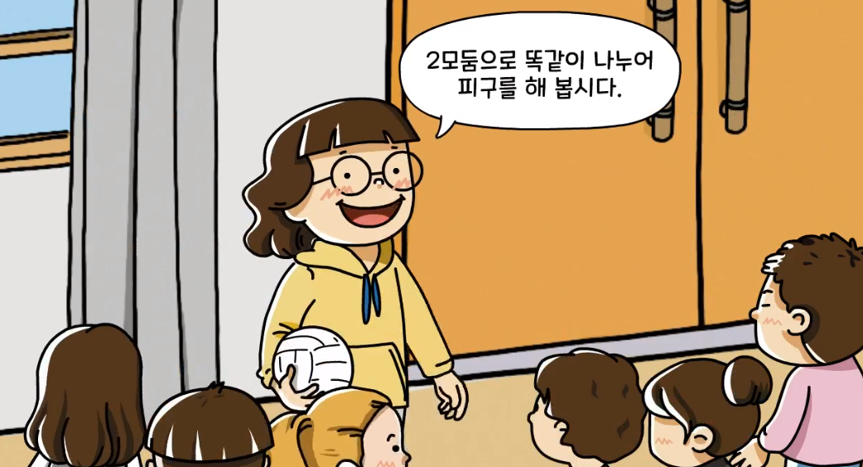

3-2
2. 나눗셈
suh_h_0302_02_0004_101_1
04 (몇십)÷(몇)을 계산해 볼까요(2)
Θ Description & Function
[애니 DVD 개발물]
한대희 3-2\app\resource\contents\lesson02\ops\2\media\mp4
[애니 게이트 참고 화면]
피구 모둠 나누기
애니 파일명 | 2_3_02_ani.mp4

Slide 4
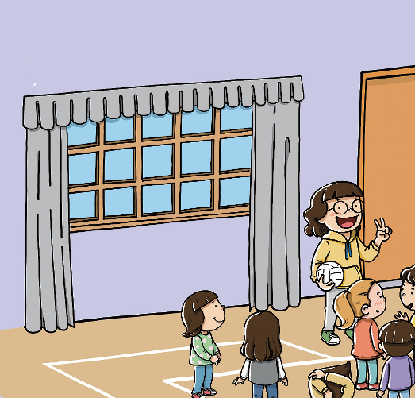



3-2
2. 나눗셈
suh_h_0302_02_0004_102_1
04 (몇십)÷(몇)을 계산해 볼까요(2)
Θ Description & Function
#1
1. 탭 이벤트
2. 말풍선 소스 사용.
이미지 및 말풍선 위 마우스 오버 시 회색 테두리 효과 있음
3. 확대 버튼 및 풀 팝업창(다음 슬라이드)
4. 답 칸 클릭하면 답 나타남. 정답 확인 버튼은 정답 가리기로 토글 됨.
다음 그림의 상황에 대하여 이야기해 봅시다.
물음 1
물음 2
물음 3
#2
그림은 어떤 상황인가요?
친구들이 피구를 하려고 합니다.
2모둠으로 똑같이
나누어 피구를
해 봅시다.
#3
#4
삽화 파일명 | LH 서버 > 원본 삽화 폴더 > 2단원 > (도입)3-2-2(4차시).psd

Slide 5

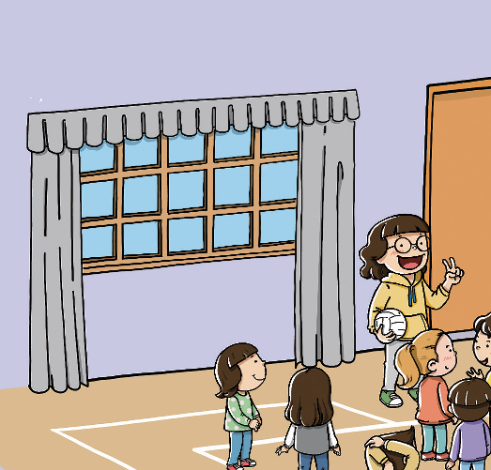
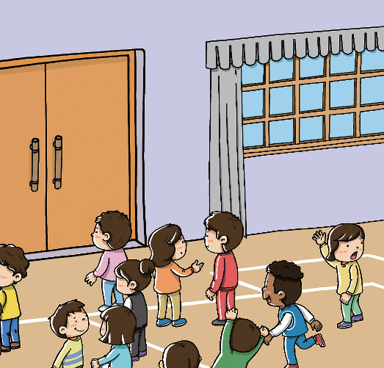
3-2
2. 나눗셈
suh_h_0302_02_0004_102_1
04 (몇십)÷(몇)을 계산해 볼까요(2)
Θ Description & Function
#1
< 확대 버튼 클릭 시 나타나는 화면>
1. 말풍선 소스 사용.
이미지에 텍스트는 지우고 새로 쓰기.
삽화는 상하 중앙에 최대한 크게 삽입.
2모둠으로 똑같이
나누어 피구를
해 봅시다.
우리가 50명이니까
한 모둠은 몇 명씩인 거지?
삽화 파일명 | LH 서버 > 원본 삽화 폴더 > 2단원 > (도입)3-2-2(4차시).psd

Slide 6
3-2
2. 나눗셈
suh_h_0302_02_0004_102_1
04 (몇십)÷(몇)을 계산해 볼까요(2)
Θ Description & Function
다음 그림의 상황에 대하여 이야기해 봅시다.
확대 버튼 및 풀 팝업창(5번 슬라이드)
답 칸 클릭하면 답 나타남. 정답 확인 버튼은 정답 가리기로 토글 됨.
물음 1
물음 2
물음 3
학생은 몇 명이고, 몇 모둠으로 똑같이 나누려고 하나요?
우리가 50명이니까
한 모둠은 몇 명씩인 거지?
학생은 50명이고, 2모둠으로 똑같이 나누려고 합니다.
#1
#2

Slide 7
3-2
2. 나눗셈
suh_h_0302_02_0004_102_1
04 (몇십)÷(몇)을 계산해 볼까요(2)
Θ Description & Function
다음 그림의 상황에 대하여 이야기해 봅시다.
확대 버튼 및 풀 팝업창(5번 슬라이드)
답 칸 클릭하면 답 나타남. 정답 확인 버튼은 정답 가리기로 토글 됨.
물음 1
물음 2
물음 3
궁금해하는 것은 무엇인가요?
우리가 50명이니까
한 모둠은 몇 명씩인 거지?
50명을 2모둠으로 똑같이 나누면 한 모둠은 몇 명씩인지 궁금해합니다.
#1
#2

Slide 8

3-2
2. 나눗셈
suh_h_0302_02_0004_103_1
04 (몇십)÷(몇)을 계산해 볼까요(2)
Θ Description & Function
#1
[이번 시간에 배울 내용]
준비물 팝업창.
1
이번 시간에는 무엇을 배울까요?
내림이 있는 (몇십)÷(몇)의 몫을 구할 수 있습니다.
내림이 있는 (몇십)÷(몇)의 계산 원리를 이해하고 계산할 수 있습니다.
#2
수 모형

Slide 9
3-2
2. 나눗셈
suh_h_0302_02_0004_201_1
04 (몇십)÷(몇)을 계산해 볼까요(2)
Θ Description & Function
한 모둠은 몇 명씩인지 알아봅시다.
탭 이벤트
답 칸 클릭하면 답 나타남. 정답 확인 버튼은 정답 가리기로 토글 됨.
#1
물음 1
물음 2
물음 3
구하려는 것을 나눗셈식으로 나타내 보세요.
2모둠으로 똑같이
나누어 피구를
해 봅시다.
우리가 50명이니까
한 모둠은 몇 명씩인 거지?
50÷2＝□
#2

Slide 10
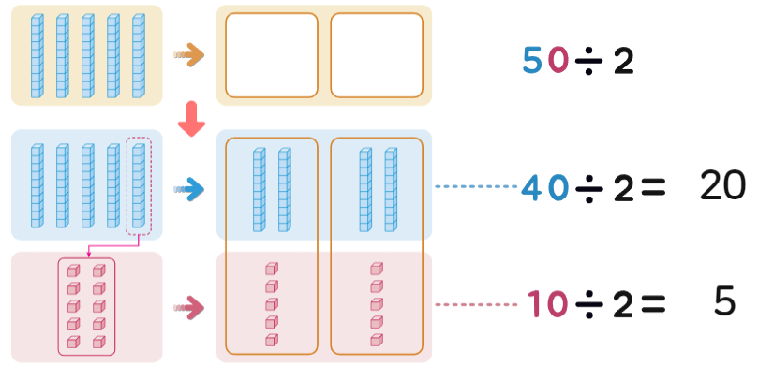


3-2
2. 나눗셈
suh_h_0302_02_0004_201_1
04 (몇십)÷(몇)을 계산해 볼까요(2)
Θ Description & Function
한 모둠은 몇 명씩인지 알아봅시다.
깜빡이는 손가락 약물로 수정. - 클릭 시 효과는 전자저작물과 동일한 기능. 2_3_03.html 한대희 3-2\app\resource\contents\lesson02\ops\2
화살표 약물로 수정.
정답 확인 버튼 없음
물음 1
물음 2
물음 3
수 모형을 이용하여 몫을 구해 보세요.
#2
50÷2
#1
40÷2＝20
10÷2＝5
#3
삽화 파일명 | 한대희 3-2\app\resource\contents\lesson02\ops\2\images\2_3\2_3_03_01.svg, 2_3_03_02.svg

Slide 11

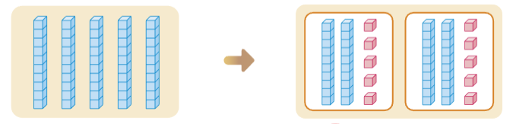

3-2
2. 나눗셈
suh_h_0302_02_0004_201_1
04 (몇십)÷(몇)을 계산해 볼까요(2)
Θ Description & Function
한 모둠은 몇 명씩인지 알아봅시다.
화살표 약물로 사용.
깜빡이는 손가락 약물 사용. - 클릭 시 텍스트 ‘25’ 나타남.(하단 진입 화면)
답 칸 클릭하면 답 나타남. 정답 확인 버튼은 정답 가리기로 토글 됨.
물음 1
물음 2
물음 3
한 모둠은 몇 명씩인가요?
#1
#2
50÷2＝25
25명
#3
삽화 파일명 | 텍스트는 지우고 직접 삽입. 한대희 3-2\app\resource\contents\lesson02\ops\2\images\2_3\2_3_03_04.svg

Slide 12
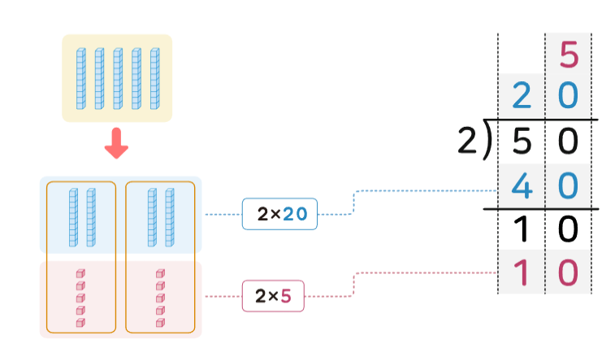

3-2
2. 나눗셈
suh_h_0302_02_0004_202_1
04 (몇십)÷(몇)을 계산해 볼까요(2)
Θ Description & Function
50÷2를 계산하는 방법을 알아봅시다.
탭 이벤트
위아래로 움직이는 화살표 약물 사용. 클릭 시 전자저작물과 동일한 기능.
전자저작물과 동일한 기능. 2_2_05.html 한대희 3-2\app\resource\contents\lesson02\ops\2 - 전자저작물의 물음표 대신 깜빡이는 손가락 약물로 변경.
정답 확인 버튼 없음.
#1
방법
물음 1
 |  | 5
 | 2 | 0
2 | 5 | 0
 | 4 | 0
 | 1 | 0
 | 1 | 0
#2
2×20
#3
2×5
#3
#4
삽화 파일명 | 한대희 한대희 3-2\app\resource\contents\lesson02\ops\2\images\2_3\2_3_04_01.svg~2_3_04_03.svg

Slide 13
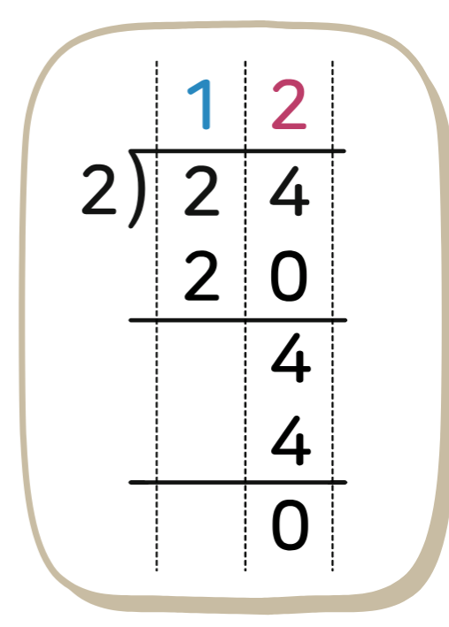
3-2
2. 나눗셈
suh_h_0302_02_0004_202_1
04 (몇십)÷(몇)을 계산해 볼까요(2)
Θ Description & Function
50÷2를 계산하는 방법을 알아봅시다.
답 칸 클릭하면 답 나타남. 정답 확인 버튼은 정답 가리기로 토글 됨.
방법
물음 1
50÷2의 몫은 얼마인가요?
2
5
2
5
0
4
0
25
1
0
1
0
0
#1
삽화 파일명 | 텍스트는 지우고 직접 삽입. 한대희 3-2\app\resource\contents\lesson02\ops\2\images\2_3\2_3_04_04.svg

Slide 14

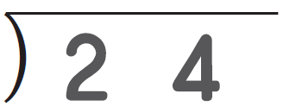

3-2
2. 나눗셈
suh_h_0302_02_0004_203_1
04 (몇십)÷(몇)을 계산해 볼까요(2)
#1
Θ Description & Function
계산해 보세요.
[혼자서도 척척 1] 전자저작물(DVD) 아이콘 사용
풀이 확인 팝업창(다음 슬라이드)
답 칸 클릭하면 답 나타남. 정답 확인 버튼은 정답 가리기로 토글 됨.
세로셈에서 답 칸 클릭 시 하단의 파란색 풀이가 나타남.
70÷5＝
90÷6＝
14
15
1 5
1 6
4
6
0
5
8
0
4
0
5
0
#4
#4
2
0
3
0
2
0
3
0
0
0
#2
#3

Slide 15
3-2
2. 나눗셈
suh_h_0302_02_0004_203_1
04 (몇십)÷(몇)을 계산해 볼까요(2)
Θ Description & Function
계산해 보세요.
[풀이 확인 버튼 클릭 시 나타나는 화면]
70÷5＝
90÷6＝
14
15
풀이
 | 1 | 4
5 | 7 | 0
 | 5 | 0
 | 2 | 0
 | 2 | 0
 |  | 0
90÷6＝
75÷5＝
 | 1 | 5
6 | 9 | 0
 | 6 | 0
 | 3 | 0
 | 3 | 0
 |  | 0
14
15
1 5
1 6
4
6
0
5
8
0

Slide 16
3-2
2. 나눗셈
suh_h_0302_02_0004_301_1
04 (몇십)÷(몇)을 계산해 볼까요(2)
Θ Description & Function
핵심 정리
좌우로 움직이는 화살표 약물 사용. 클릭 시 우측 내용 나타남.
정답 확인 버튼 없음.
[ (몇십)÷(몇)의 계산(2) ]
 | 1 | 0
5 | 6 | 0
 | 5 | 0
 |  | 2
 | 1 | 0
5 | 6 | 0
 | 5 | 0
 | 1 | 0
 | 1 | 0
#1
#1
 | 1 | 2
5 | 6 | 0
 | 5 | 0
 | 1 | 0
 | 1 | 0
 |  | 0
····5×10
····5×2
#3
#2

Slide 17


3-2
2. 나눗셈
suh_h_0302_02_0004_302_1
04 (몇십)÷(몇)을 계산해 볼까요(2)
Θ Description & Function
#1
[다음 시간에 배울 내용]
준비물 팝업창.
1
다음 시간에는 무엇을 배울까요?
(몇십몇)÷(몇)을 계산해 볼까요(2)
40~41쪽
32~33쪽
#2
수 모형

Slide 18
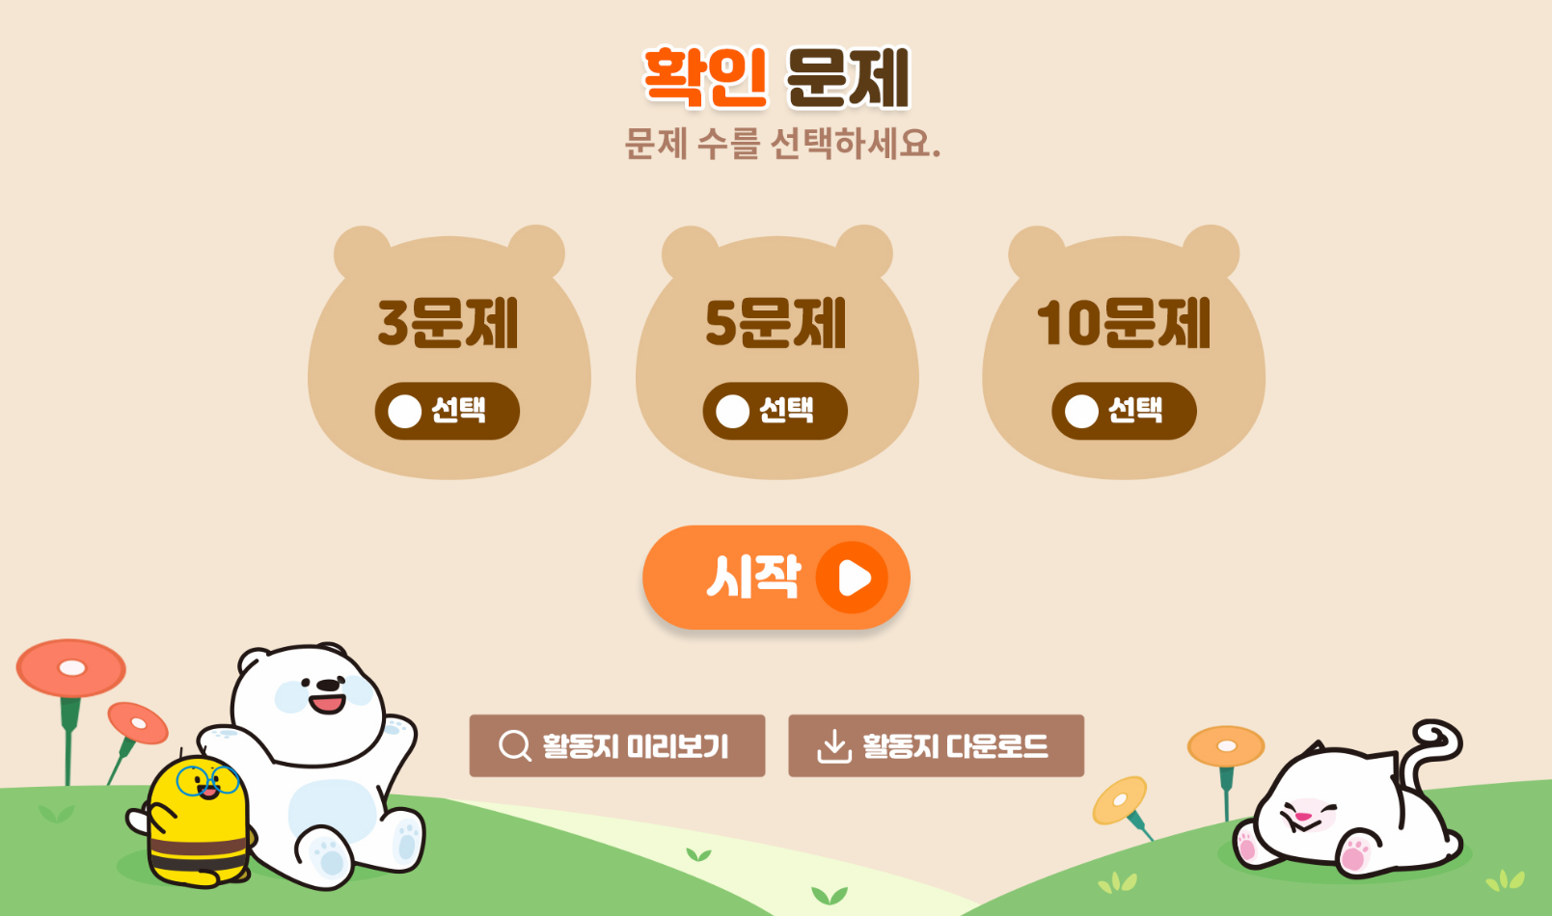
3-2
2. 나눗셈
suh_h_0302_02_0004_401_1
04 (몇십)÷(몇)을 계산해 볼까요(2)
Θ Description & Function
#1
[확인 문제] 게이트
활동지 다운로드 버튼
3~4학년군_수학(한)3-2_확인문제_2_04차시.hwp
3. 활동지 다운로드 버튼은 게이트 화면에만 있음
#2~3

Slide 19

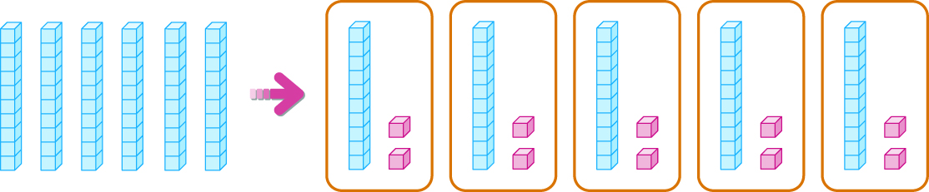

3-2
2. 나눗셈
suh_h_0302_02_0004_401_1
04 (몇십)÷(몇)을 계산해 볼까요(2)
Θ Description & Function
문제 1
문제 2
문제 3
문제 4
문제 5
문제 6
문제 7
문제 8
문제 9
문제 10
1. 풀이 확인 팝업창(다음 슬라이드)
2. 답 칸 클릭하면 답 나타남. 정답 확인 버튼은 정답 가리기로 토글 됨.
수 모형을 보고 안에 알맞은 수를 써넣으시오.
60
÷3＝
12
#1
#2
삽화 파일명 | 한대희 3-2\app\resource\data\02\교수 학습 자료\도형 그림 자료\65.jpg

Slide 20
3-2
2. 나눗셈
suh_h_0302_02_0004_401_1
04 (몇십)÷(몇)을 계산해 볼까요(2)
Θ Description & Function
문제 1
문제 2
문제 3
문제 4
문제 5
문제 6
문제 7
문제 8
문제 9
문제 10
[풀이 확인 버튼 클릭 시 나타나는 화면]
수 모형을 보고 안에 알맞은 수를 써넣으시오.
풀이
60
÷3＝
12
십 모형 6개를 다섯 묶음으로 동일하게 나누면 한 묶음에 십 모형 1개, 일 모형 2개 입니다. 이를 식으로 나타내면 60÷5＝12입니다.

Slide 21
3-2
2. 나눗셈
suh_h_0302_02_0004_401_1
04 (몇십)÷(몇)을 계산해 볼까요(2)
Θ Description & Function
문제 1
문제 2
문제 3
문제 4
문제 5
문제 6
문제 7
문제 8
문제 9
문제 10
풀이 확인 팝업창(다음 슬라이드)
답 칸 클릭하면 답 나타남. 정답 확인 버튼은 정답 가리기로 토글 됨.
세로셈에서 답 칸 클릭 시 하단의 파란색 풀이가 나타남.
계산해 보시오.
90÷5＝
30÷2＝
18
15
 | 3 | 5
2 | 7 | 0
 | 6 | 0
 | 1 | 0
 | 1 | 0
 |  | 0
 | 4 | 5
2 | 9 | 0
 | 8 | 0
 | 1 | 0
 | 1 | 0
 |  | 0
#3
#3
#2
#1

Slide 22
3-2
2. 나눗셈
suh_h_0302_02_0004_401_1
04 (몇십)÷(몇)을 계산해 볼까요(2)
Θ Description & Function
문제 1
문제 2
문제 3
문제 4
문제 5
문제 6
문제 7
문제 8
문제 9
문제 10
[풀이 확인 버튼 클릭 시 나타나는 화면]
계산해 보시오.
90÷5＝
30÷2＝
18
15
풀이
 | 3 | 5
2 | 7 | 0
 | 6 | 0
 | 1 | 0
 | 1 | 0
 |  | 0
 | 4 | 5
2 | 9 | 0
 | 8 | 0
 | 1 | 0
 | 1 | 0
 |  | 0
 | 1 | 8
5 | 9 | 0
 | 5 | 0
 | 4 | 0
 | 4 | 0
 |  | 0
 | 1 | 5
2 | 3 | 0
 | 2 | 0
 | 1 | 0
 | 1 | 0
 |  | 0

Slide 23




3-2
2. 나눗셈
suh_h_0302_02_0004_401_1
04 (몇십)÷(몇)을 계산해 볼까요(2)
Θ Description & Function
문제 1
문제 2
문제 3
문제 4
문제 5
문제 6
문제 7
문제 8
문제 9
문제 10
식, 답 약물 사용
풀이 확인 팝업창(다음 슬라이드)
답 칸 클릭하면 답 나타남. 정답 확인 버튼은 정답 가리기로 토글 됨.
구해야 할 것, 주어진 것 약물 사용 - ‘구해야 할 것’ 클릭 시 파란색 선 표출 - ‘주어진 것’ 클릭 시 주황색 선 표출
연필 60자루를 연필꽂이 하나에 5자루씩 꽂으려고 합니다. 연필꽂이는 몇 개 필요합니까?
#4
60÷5＝12
#1
12
개
#2
#3

Slide 24
3-2
2. 나눗셈
suh_h_0302_02_0004_401_1
04 (몇십)÷(몇)을 계산해 볼까요(2)
Θ Description & Function
문제 1
문제 2
문제 3
문제 4
문제 5
문제 6
문제 7
문제 8
문제 9
문제 10
[풀이 확인 버튼 클릭 시 나타나는 화면]
연필 60자루를 연필꽂이 하나에 5자루씩 꽂으려고 합니다. 연필꽂이는 몇 개 필요합니까?
60÷5＝12
12
개
풀이
연필 60자루를 연필꽂이 하나에 5자루씩 담으면 연필꽂이는 총 12개 필요합니다. 이를 식으로 나타내면 60÷5＝12(개)입니다.

Slide 25
3-2
2. 나눗셈
suh_h_0302_02_0004_401_1
04 (몇십)÷(몇)을 계산해 볼까요(2)
Θ Description & Function
문제 1
문제 2
문제 3
문제 4
문제 5
문제 6
문제 7
문제 8
문제 9
문제 10
풀이 확인 팝업창(다음 슬라이드)
답 칸 클릭하면 답 나타남. 정답 확인 버튼은 정답 가리기로 토글 됨.
표 소스 사용.
각 칸 전체가 클릭 영역.
빈칸에 알맞은 수를 써넣으시오.
#3
÷4 | 20 | 40 | 60 | 80
 | 5 | 10 | 15 | 20
#4
#1
#2

Slide 26
3-2
2. 나눗셈
suh_h_0302_02_0004_401_1
04 (몇십)÷(몇)을 계산해 볼까요(2)
Θ Description & Function
문제 1
문제 2
문제 3
문제 4
문제 5
문제 6
문제 7
문제 8
문제 9
문제 10
[풀이 확인 버튼 클릭 시 나타나는 화면]
빈칸에 알맞은 수를 써넣으시오.
풀이
 |  | 5
4 | 2 | 0
 | 2 | 0
 |  | 0
 | 1 | 0
4 | 4 | 0
 | 4 | 0
 |  | 0
 | 1 | 5
4 | 6 | 0
 | 4 | 0
 | 2 | 0
 | 2 | 0
 |  | 0
 | 2 | 0
4 | 8 | 0
 | 8 | 0
 |  | 0
÷4 | 20 | 40 | 60 | 80
 | 5 | 10 | 15 | 20

Slide 27
3-2
2. 나눗셈
suh_h_0302_02_0004_401_1
04 (몇십)÷(몇)을 계산해 볼까요(2)
Θ Description & Function
문제 1
문제 2
문제 3
문제 4
문제 5
문제 6
문제 7
문제 8
문제 9
문제 10
풀이 확인 팝업창(다음 슬라이드)
답 칸 클릭하면 답 나타남. 정답 확인 버튼은 정답 가리기로 토글 됨.
정답 칸 클릭 영역은 각 빈칸 전체.
빈칸에 알맞은 수를 써넣으시오.
×2
#3
15
25
35
45
30
50
70
90
#1
#2

Slide 28
3-2
2. 나눗셈
suh_h_0302_02_0004_401_1
04 (몇십)÷(몇)을 계산해 볼까요(2)
Θ Description & Function
문제 1
문제 2
문제 3
문제 4
문제 5
문제 6
문제 7
문제 8
문제 9
문제 10
[풀이 확인 버튼 클릭 시 나타나는 화면]
빈칸에 알맞은 수를 써넣으시오.
풀이
2를 곱해서 오른쪽 숫자가 되는 수를 찾기 위해서 오른쪽 숫자에서 2를 나누면 왼쪽 수를 구할 수 있습니다.
×2
 | 1 | 5
2 | 3 | 0
 | 2 | 0
 | 1 | 0
 | 1 | 0
 |  | 0
 | 2 | 5
2 | 5 | 0
 | 4 | 0
 | 1 | 0
 | 1 | 0
 |  | 0
 | 3 | 5
2 | 7 | 0
 | 6 | 0
 | 1 | 0
 | 1 | 0
 |  | 0
 | 4 | 5
2 | 9 | 0
 | 8 | 0
 | 1 | 0
 | 1 | 0
 |  | 0
15
25
35
45
30
50
70
90

Slide 29
3-2
2. 나눗셈
suh_h_0302_02_0004_401_1
04 (몇십)÷(몇)을 계산해 볼까요(2)
Θ Description & Function
문제 1
문제 2
문제 3
문제 4
문제 5
문제 6
문제 7
문제 8
문제 9
문제 10
풀이 확인 팝업창(다음 슬라이드)
답 칸 클릭하면 답 나타남. 정답 확인 버튼은 정답 가리기로 토글 됨.
각 칸 전체가 클릭 영역.
빈칸에 알맞은 수를 써넣으시오.
1
＋ ＝
÷5 | 60 | 70 | 80 | 90
 | 12 | 14 | 16 | 18
#3
#1
#2

Slide 30
3-2
2. 나눗셈
suh_h_0302_02_0004_401_1
04 (몇십)÷(몇)을 계산해 볼까요(2)
Θ Description & Function
문제 1
문제 2
문제 3
문제 4
문제 5
문제 6
문제 7
문제 8
문제 9
문제 10
[풀이 확인 버튼 클릭 시 나타나는 화면]
빈칸에 알맞은 수를 써넣으시오.
풀이
 | 1 | 2
5 | 6 | 0
 | 5 | 0
 | 1 | 0
 | 1 | 0
 |  | 0
 | 1 | 4
5 | 7 | 0
 | 5 | 0
 | 2 | 0
 | 2 | 0
 |  | 0
 | 1 | 6
5 | 8 | 0
 | 5 | 0
 | 3 | 0
 | 3 | 0
 |  | 0
 | 1 | 8
5 | 9 | 0
 | 5 | 0
 | 4 | 0
 | 4 | 0
 |  | 0
1
＋ ＝
÷5 | 60 | 70 | 80 | 90
 | 12 | 14 | 16 | 18

Slide 31
3-2
2. 나눗셈
suh_h_0302_02_0004_401_1
04 (몇십)÷(몇)을 계산해 볼까요(2)
Θ Description & Function
문제 1
문제 2
문제 3
문제 4
문제 5
문제 6
문제 7
문제 8
문제 9
문제 10
풀이 확인 팝업창(다음 슬라이드)
답 칸 클릭하면 답 나타남. 정답 확인 버튼은 정답 가리기로 토글 됨.
빈칸에 알맞은 수를 써넣으시오.
×2
×2
15
20
25
30
30
40
50
60
#1
#2

Slide 32
3-2
2. 나눗셈
suh_h_0302_02_0004_401_1
04 (몇십)÷(몇)을 계산해 볼까요(2)
Θ Description & Function
문제 1
문제 2
문제 3
문제 4
문제 5
문제 6
문제 7
문제 8
문제 9
문제 10
[풀이 확인 버튼 클릭 시 나타나는 화면]
빈칸에 알맞은 수를 써넣으시오.
풀이
2를 곱해서 오른쪽 숫자가 되는 수를 찾기 위해서 오른쪽 숫자에서 2를 나누면 왼쪽 수를 구할 수 있습니다.
×2
×2
 | 1 | 5
2 | 3 | 0
 | 2 | 0
 | 1 | 0
 | 1 | 0
 |  | 0
 | 2 | 0
2 | 4 | 0
 | 4 | 0
 |  | 0
 | 2 | 5
2 | 5 | 0
 | 4 | 0
 | 1 | 0
 | 1 | 0
 |  | 0
 | 3 | 0
2 | 6 | 0
 | 6 | 0
 |  | 0
15
20
25
30
30
40
50
60

Slide 33
3-2
2. 나눗셈
suh_h_0302_02_0004_401_1
04 (몇십)÷(몇)을 계산해 볼까요(2)
Θ Description & Function
문제 1
문제 2
문제 3
문제 4
문제 5
문제 6
문제 7
문제 8
문제 9
문제 10
풀이 확인 팝업창(다음 슬라이드)
답 칸 클릭하면 답 나타남. 정답 확인 버튼은 정답 가리기로 토글 됨.
계산해 보시오.
70÷2＝
35
16
80÷5＝
90÷6＝
15
#1
#2

Slide 34



3-2
2. 나눗셈
suh_h_0302_02_0004_401_1
04 (몇십)÷(몇)을 계산해 볼까요(2)
Θ Description & Function
문제 1
문제 2
문제 3
문제 4
문제 5
문제 6
문제 7
문제 8
문제 9
문제 10
[풀이 확인 버튼 클릭 시 나타나는 화면]
계산해 보시오.
풀이
70÷2＝
 | 3 | 5
2 | 7 | 0
 | 6 | 0
 | 1 | 0
 | 1 | 0
 |  | 0
35
 | 1 | 6
5 | 8 | 0
 | 5 | 0
 | 3 | 0
 | 3 | 0
 |  | 0
 | 1 | 5
6 | 9 | 0
 | 6 | 0
 | 3 | 0
 | 3 | 0
 |  | 0
16
80÷5＝
90÷6＝
15

Slide 35
3-2
2. 나눗셈
suh_h_0302_02_0004_401_1
04 (몇십)÷(몇)을 계산해 볼까요(2)
Θ Description & Function
문제 1
문제 2
문제 3
문제 4
문제 5
문제 6
문제 7
문제 8
문제 9
문제 10
식, 답 약물 사용
풀이 확인 팝업창(다음 슬라이드)
답 칸 클릭하면 답 나타남. 정답 확인 버튼은 정답 가리기로 토글 됨.
구해야 할 것, 주어진 것 약물 사용 - ‘구해야 할 것’ 클릭 시 파란색 선 표출 - ‘주어진 것’ 클릭 시 주황색 선 표출
남학생 36명과 여학생 24명이 있습니다. 한 줄에 학생들이 5명씩 서면 모두 몇 줄이 되는지 구해 보시오.
#4
#1
60÷5＝12
12
줄
#2
#3

Slide 36
3-2
2. 나눗셈
suh_h_0302_02_0004_401_1
04 (몇십)÷(몇)을 계산해 볼까요(2)
Θ Description & Function
문제 1
문제 2
문제 3
문제 4
문제 5
문제 6
문제 7
문제 8
문제 9
문제 10
[풀이 확인 버튼 클릭 시 나타나는 화면]
남학생 36명과 여학생 24명이 있습니다. 한 줄에 학생들이 5명씩 서면 모두 몇 줄이 되는지 구해 보시오.
60÷5＝12
12
줄
풀이
남학생 36명과 여학생 24명을 합하면 60명입니다. 한 줄에 학생들이 5명씩 서는 것을 식으로 나타내면 60÷5＝12(줄)입니다.

Slide 37
3-2
2. 나눗셈
suh_h_0302_02_0004_401_1
04 (몇십)÷(몇)을 계산해 볼까요(2)
Θ Description & Function
문제 1
문제 2
문제 3
문제 4
문제 5
문제 6
문제 7
문제 8
문제 9
문제 10
식, 답 약물 사용
풀이 확인 팝업창(다음 슬라이드)
답 칸 클릭하면 답 나타남. 정답 확인 버튼은 정답 가리기로 토글 됨.
구해야 할 것, 주어진 것 약물 사용 - ‘구해야 할 것’ 클릭 시 파란색 선 표출 - ‘주어진 것’ 클릭 시 주황색 선 표출
빨간색과 파란색 볼펜이 모두 50자루 있습니다. 한 명당 볼펜을 2자루씩 나누어 주면 몇 명에게 나누어 줄 수 있는지 구해 보시오.
#4
#1
50÷2＝25
25
명
#2
#3

Slide 38
3-2
2. 나눗셈
suh_h_0302_02_0004_401_1
04 (몇십)÷(몇)을 계산해 볼까요(2)
Θ Description & Function
문제 1
문제 2
문제 3
문제 4
문제 5
문제 6
문제 7
문제 8
문제 9
문제 10
[풀이 확인 버튼 클릭 시 나타나는 화면]
빨간색과 파란색 볼펜이 모두 50자루 있습니다. 한 명당 볼펜을 2자루씩 나누어 주면 몇 명에게 나누어 줄 수 있는지 구해 보시오.
50÷2＝25
풀이
25
명
빨간색과 파란색 볼펜이 모두 50자루이고, 한 명당 볼펜 색에 상관없이 2자루씩 나누어 주므로 식은 50÷2＝25입니다. 따라서 25명에게 나누어 줄 수 있습니다.

Slide 39

3-2
2. 나눗셈
suh_h_0302_02_0004_401_1
04 (몇십)÷(몇)을 계산해 볼까요(2)
Θ Description & Function
문제 1
문제 2
문제 3
문제 4
문제 5
문제 6
문제 7
문제 8
문제 9
문제 10
[칭찬하기 클릭 시 화면]
1. 칭찬하기 버튼 클릭 시 나타나는 텍스트는 아래 3가지 랜덤으로 반영(3가지 중 1개 랜덤)
→노력해줘서 고마워!
→정말 대단해!
→네가 참 자랑스러워!
안에 들어갈 수 있는 수를 모두 써 보시오.
#1
2
5
5
1
5
＋ ＜1
풀이
1
5
6
5
2＋
5
6
5
1 ＝ 이므로 ＜ 이고, 2＋ ＜6입니다.
1, 2, 3
안에 들어갈 수 있는 수는 1, 2, 3입니다.

